Slide 1
3D-3D 매칭
Mar. 3, 2019
Jong-Hun Lee

Slide 2
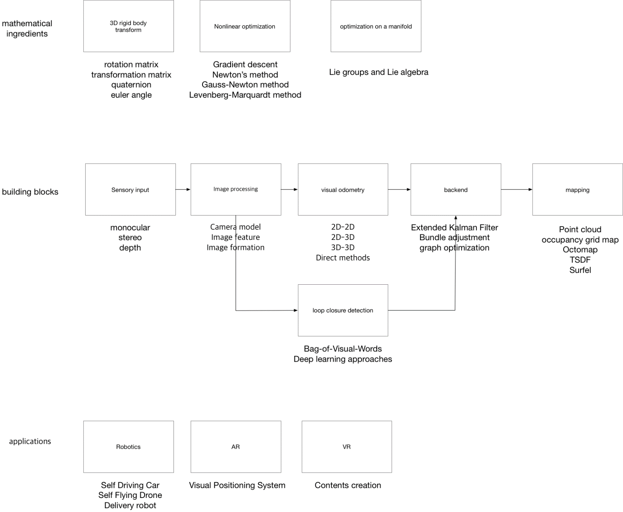
Recap
https://github.com/slam-research-group-kr/SLAM_cheatsheet

Slide 3
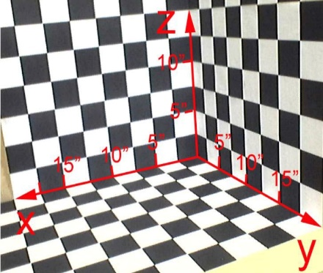
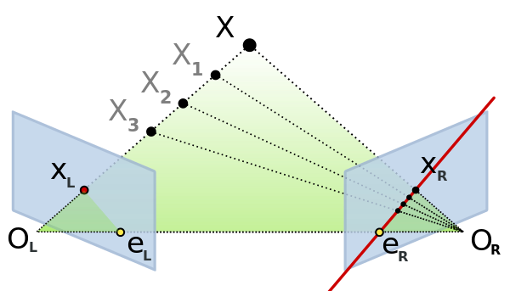
Recap
3D-2D 매칭: PnP(Perspective-n-Point)
3D와 2D 사이의 대응 관계가 주어졌을 때 카메라의 움직임을 추정하는 방법
3D: 카메라 좌표계 또는 월드 좌표계
2D: 이미지 좌표계
RGB-D odometry, Calibration 등에 사용
매칭 포인트의 개수가 적은 환경에서도 epipolar constraint 조건 없이 모션 추정이 가능
방법(선형, 비선형):
DLT(Direct Linear Transformation)
P3P
EPnP(Efficient PnP)
UPnP
Bundle adjustment
등등
그림 1. 3D-2D 매칭
Hartley, Richard, and Andrew Zisserman. Multiple view geometry in computer vision. Cambridge university press, 2003.

Slide 4
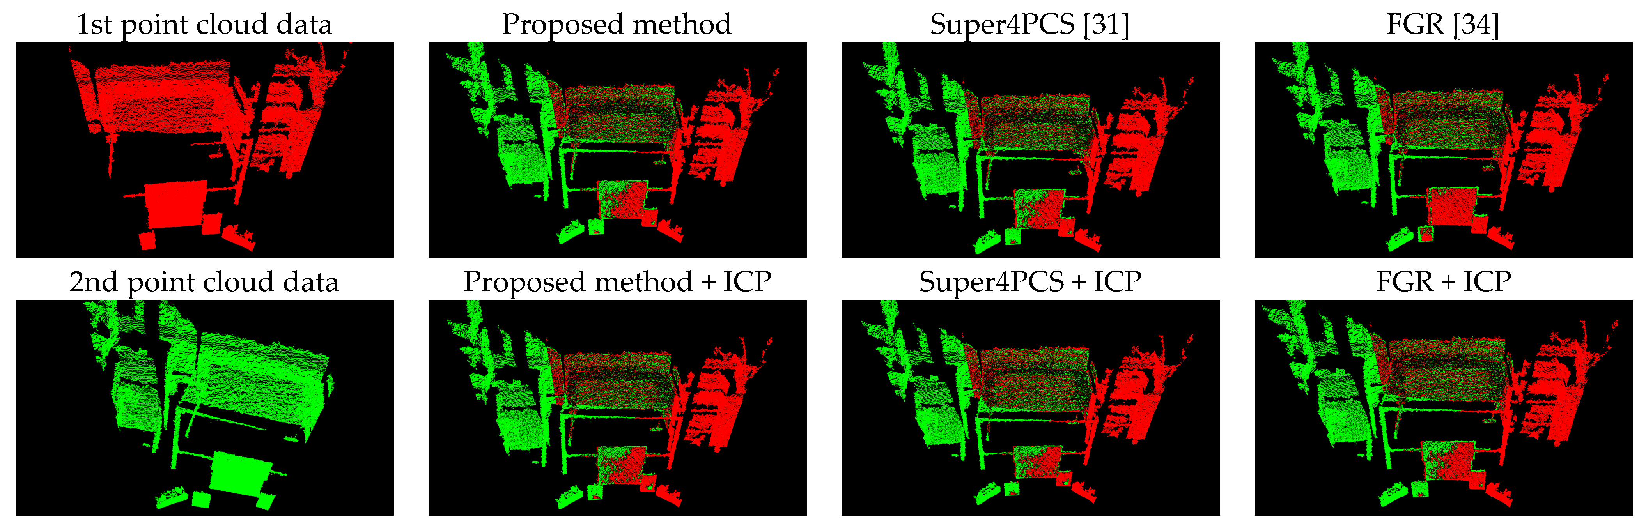
Introduction
3D-3D 매칭: ICP(Iterative Closest Point)
두 개의 RGB-D 이미지와 각 영상에 대응되는 3D pointcloud가 존재할 때 사용.
3D: 측정한 3차원 점 군 또는 이미 알고 있는 3차원 모델.
카메라 모델 사용 X (카메라와 무관)
레이저 SLAM에서도 사용 가능.
RGB-D SLAM에서 사용.
Tsai, Chi-Yi, and Chih-Hung Huang. "Indoor scene point cloud registration algorithm based on RGB-D camera calibration." Sensors 17.8 (2017): 1874.
Notes:
P3P에서도 언급되었는데, 서로 대응 관계를 이미 알고 있을 때 3D-3D 매칭은 매우 쉽게 문제를 풀 수 있음.

Slide 5
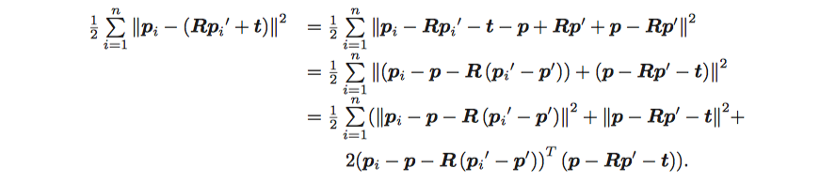
선형 방법 - SVD
오류 항 정의
최소 제곱 문제 구성 – 오차 제곱의 합이 최소가 되는 R, t를 찾음.
주 점 집합의 중심 정의
최적화 목적 함수
=0
Hartley, Richard, and Andrew Zisserman. Multiple view geometry in computer vision. Cambridge university press, 2003.

Slide 6
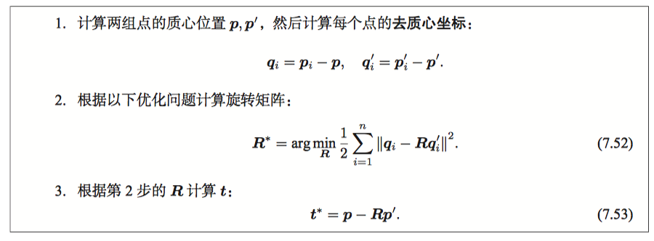
선형 방법 - SVD
최적화 목적 함수는 정리하면 다음과 같음.
회전을 알련 이동을 계산하는 것은 매우 쉬움(즉, R 계산에 초점을 맞춤).
Hartley, Richard, and Andrew Zisserman. Multiple view geometry in computer vision. Cambridge university press, 2003.

Slide 7
비선형 방법
최적의 값을 반복적으로 찾음(Bundle adjustment와 유사).
목적 함수:
Lie 대수를 이용한 모델 섭동
유일한 해법과 무한한 해법을 가지고 있음.
일치가 알려진 경우, 최소 자승 문제는 분석적 해답이 있으므로 반복 최적화 필요 X
하지만 대부분은 일치가 알려져 있지 않음.
일반적인 SLAM에서는 3D-3D와 3D-2D를 섞어서 사용함.
Hartley, Richard, and Andrew Zisserman. Multiple view geometry in computer vision. Cambridge university press, 2003.

Slide 8
Thank you

Slide 9
Q&A

